Slide 1
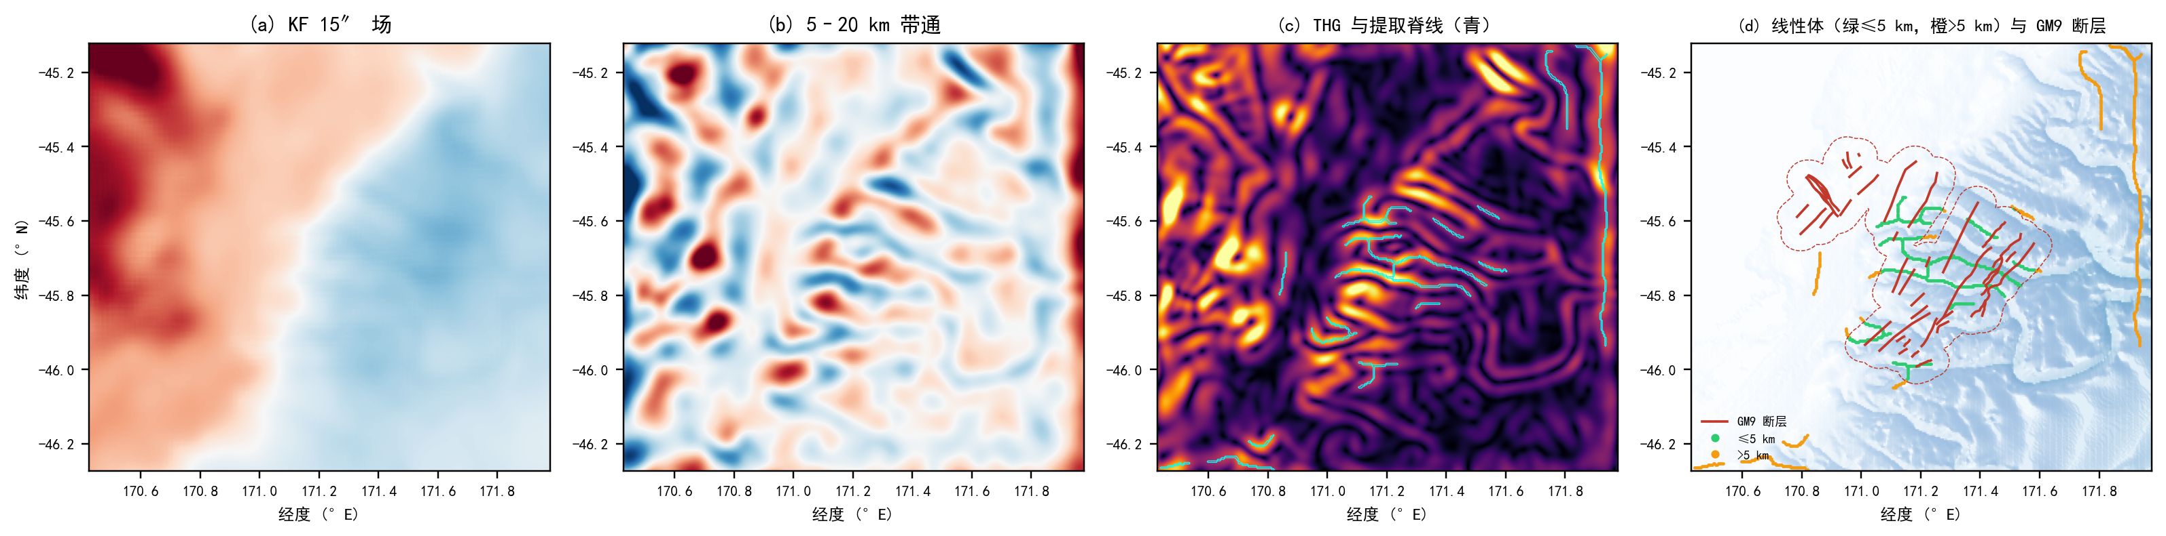
二、研究问题与学术思路
空间相关自适应卡尔曼滤波
多源观测融合的 15″ 地球重力场重建
卫星 1′ + 船测
协方差 P∘L
R_sat 自适应
核心概念
用空间相关的协方差修正增益，让船测修正按相关长度扩散，而不是更新后人为抹平。
观测
卫星 1′ 块平均 + 船测点更新，统一到 15″ 状态
协方差
P∘L 引入空间相关，相关长度 ℓ≈13 km
噪声
新息在线估计 R_sat；R_ship 固定 10 mGal²
结论：15″ 场 → 5–20 km 带通 + THG → 断裂线性体，5 km 覆盖 61.6%
1 / 1

